Slide 1
AI在微束终端设计与调束中的应用
李延林，牟宏进
^{lyl@impcas.ac.cn}
中国科学院近代物理研究所 控制与网络室

Slide 2
报告内容
1
离子微束系统的智能调束
2
离子微束系统的智能设计
3
总结

Slide 3


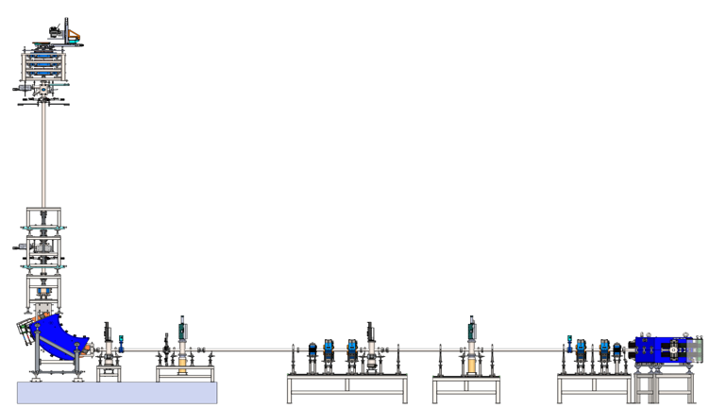
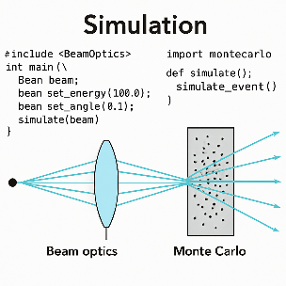
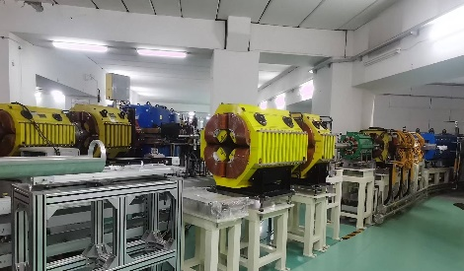
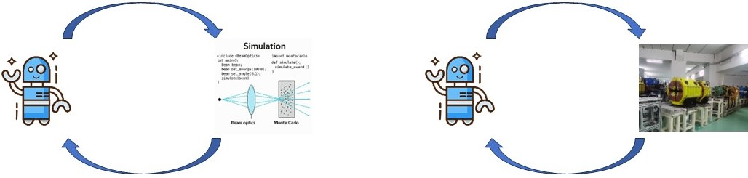
2.1
智能调束/聚焦模型架构设计
路线:强化学习为主。其他机器学习模型为辅。
RL需要与环境进行大量交互，并在这一过程中积累足够的数据进行学习。在真实装备上完成这一过程代价极大。
维度\结果 | RL全局建模 | 多个局部模型
仿真误差 | 有可能较大 | 较小
交互的时间复杂度 | 巨大 | 较小
模型训练的难度 | 一般 | 较易
开发迭代周期 | 很长 | 较短
生成模型 (When 现场数据)
GAN/CVAE/扩散模型/transformer/……
全局模型
?
多个局部模型
Q1234:
RL
Q567:
RL
Cx:
DNN
Bx+Qx:
变体RL
荧光靶:
DNN

Slide 4

2.2
水平段和垂直段DQN模型
靶
用DQN构建垂直段模型
目标：最小化束斑面积
原有主束线直线段
回旋加速器
Q5-7
微束终端垂直段
S1-2
VS4FC4
CM1CM2
DSlit
BC2
QM1
BS
用DQN构建水平段模型
目标：最大化通过光栅的离子
VS3FC3
QM2
OSlit
C5C6
C1C2
Q1 Q2
V1
FC1
水冷
VS1
Q3 Q4
C3C4
BC1
ϕ4 mm
FC2
CSlit
V2
VS2
Fast valve-BK
B1
90R0.74m
B2
90R0.74m
微束终端水平段

Slide 5
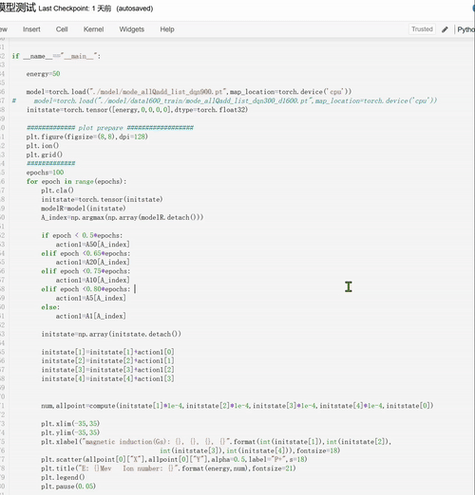
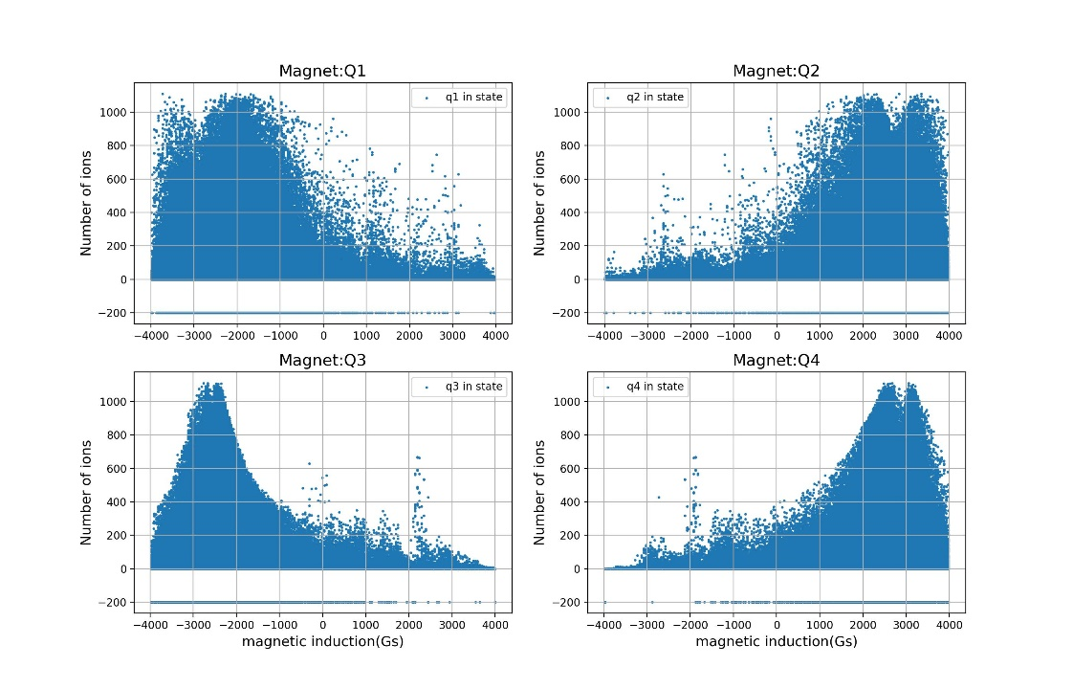
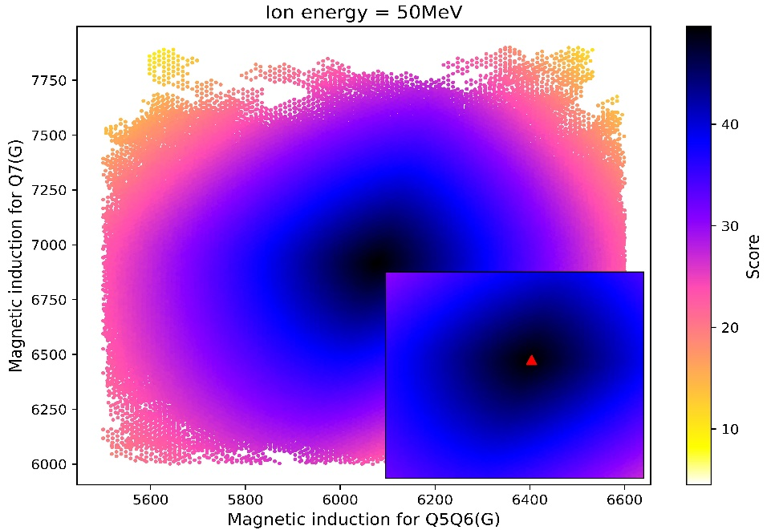
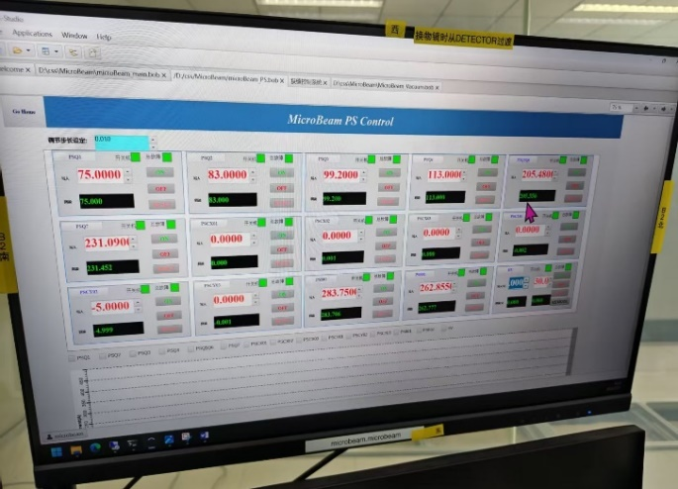
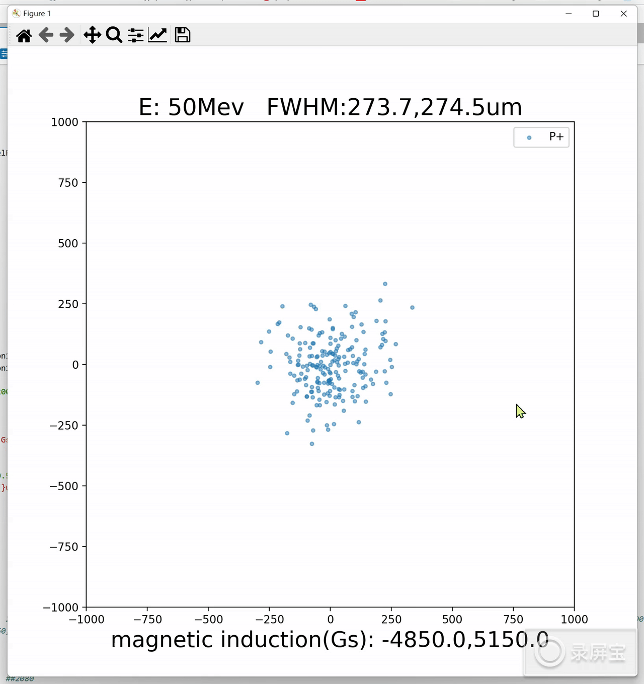
2.3
水平段和垂直段DQN模型
-1835
2095
现场调束人员将磁场对应的电流值下发给电源后, 反馈“效果不错”。
-2405
2545
DQN给出的最佳聚焦电流: 204.00A,231.91A
人工调整得到的最佳聚焦电流: 205.48A,231.09A

Slide 6

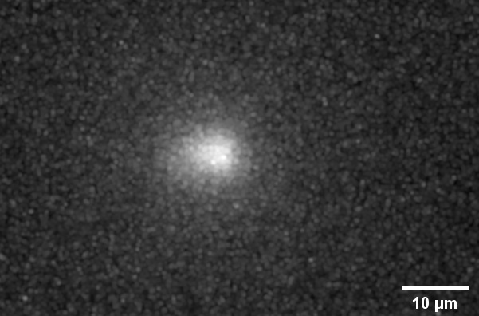
2.4
50 MeV质子微束装置束流调试结果对比
FWHM：5.95 μm
FWHM：7.66 μm
以靶点束斑为6 μm×8 μm时为例
水平x方向
垂直y方向
四极磁铁（A） | 实验值（A） | DQN模型值（A） | 误差
Q5Q6 | 206.04 | 204.00 | 0.99%
 |  | 203.93 | 1.02%
Q7 | 230.24 | 231.91 | 0.73%
DQN模型的输出电流值与调试结果误差在1%左右

Slide 7
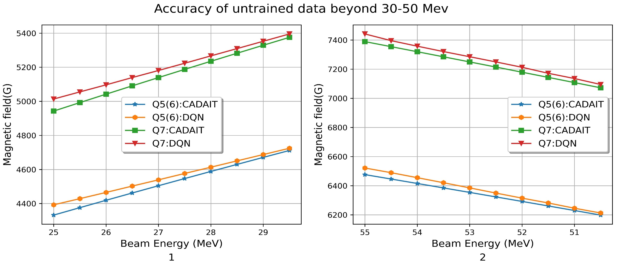
2.5
DQN模型的优势
1. 泛化性好，训练只用到了5种束流能量(30,35,40,45,50Mev)，模型可以工作在(30-50Mev)之间的任意能量。
2. 训练只用一种步长, 训练好的DQN模型可以用0.1-100Gs的任意步长对设备进行调整。
3. 模型控制速度快，只需50-80步调整。实际控制过程不到1分钟。 (包含等待电源稳定时间)

Slide 8
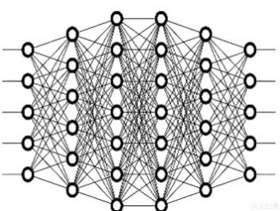
2.6
自研变体强化学习模型1
当仿真模型(环境)自身有不能忽略的误差？
用现场数据对模型微调
只依赖实时反馈信号调整被控参数。
无需训练。
速度快。
末端调优算法
新模型

Slide 9

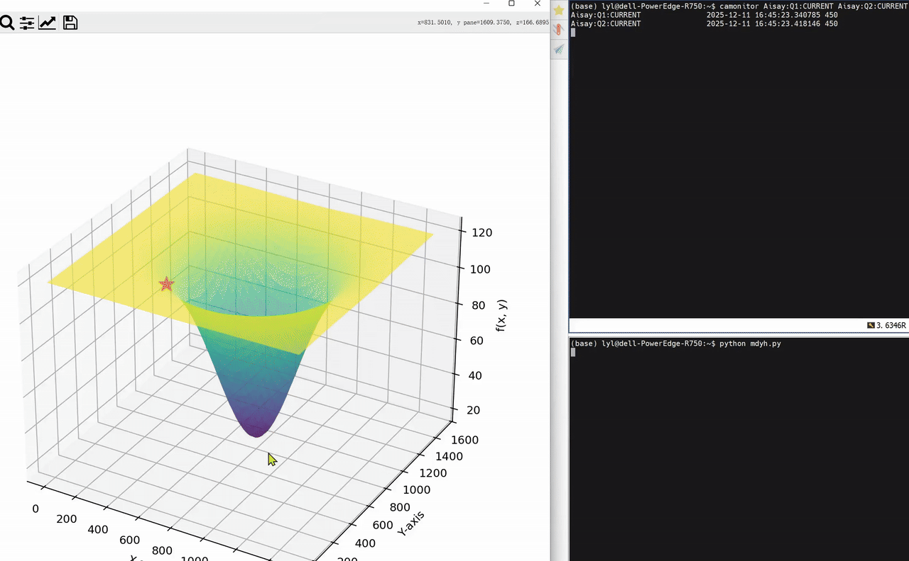
2.6
自研变体强化学习模型2
自研的变种RL模型：末端调优模型
目标：通过获取现场反馈信号，对被控设备进行调优。
特点：只依赖于实时反馈信号，无需数据训练。
模型输入PV:
Aisay:VS1:FB
模型输出PV: Aisay:Q1:CURRENT,
Aisay:Q2:CURRENT
靶
8

Slide 10
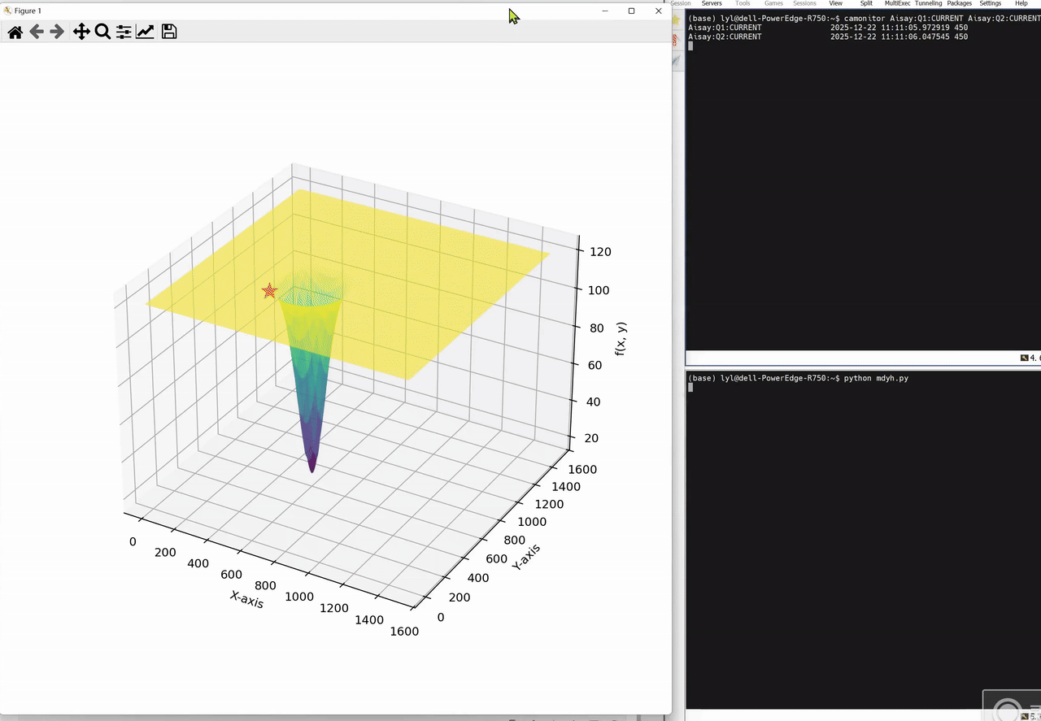
2.6
自研变体强化学习模型3
收窄范围最佳聚束值设置为[600，600]（磁场/电流)。
仅仅依赖反馈值对PV进行调节。
9

Slide 11
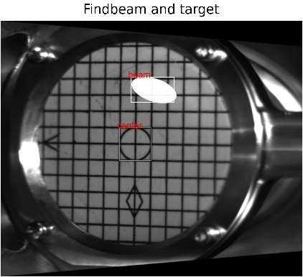

2.7
AI模型在校正铁和荧光靶上的应用1
用DNN构建靶心和束斑检测模型
目标：获取束斑相对于靶心的坐标，并将其反馈给校正铁模型
微束终端垂直段
用DNN构建校正铁模型
目标：调束过程中使束斑保持在轨道中心位置
VS3FC3
C5C6
C1C2
VS1
C3C4
BC1
ϕ4 mm
VS2
B1
90R0.74m
B2
90R0.74m
微束终端水平段
10

Slide 12
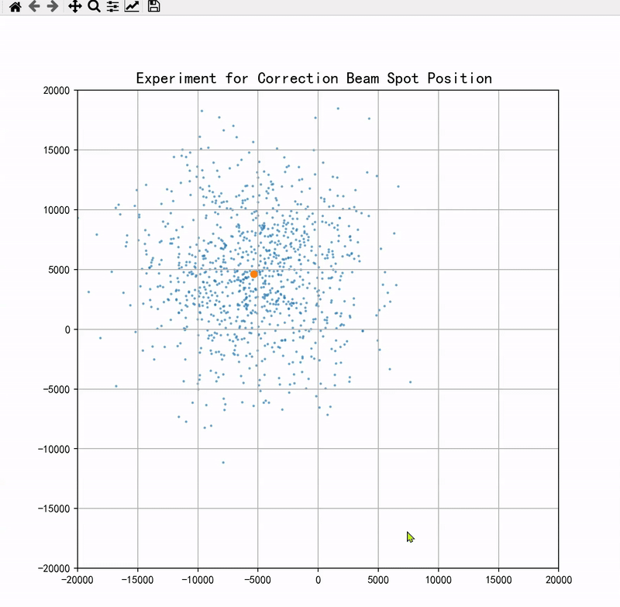
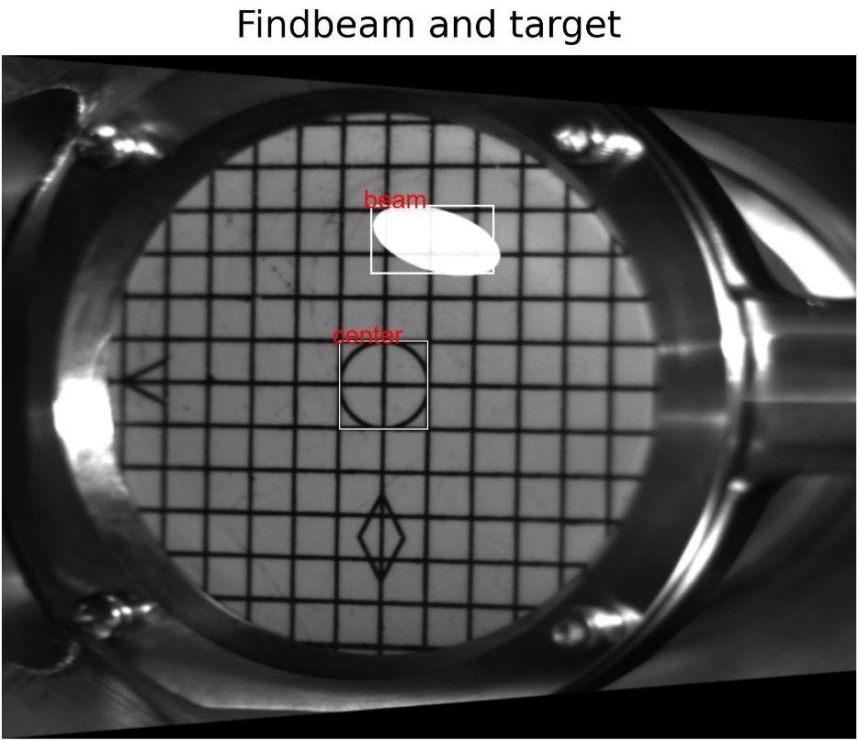
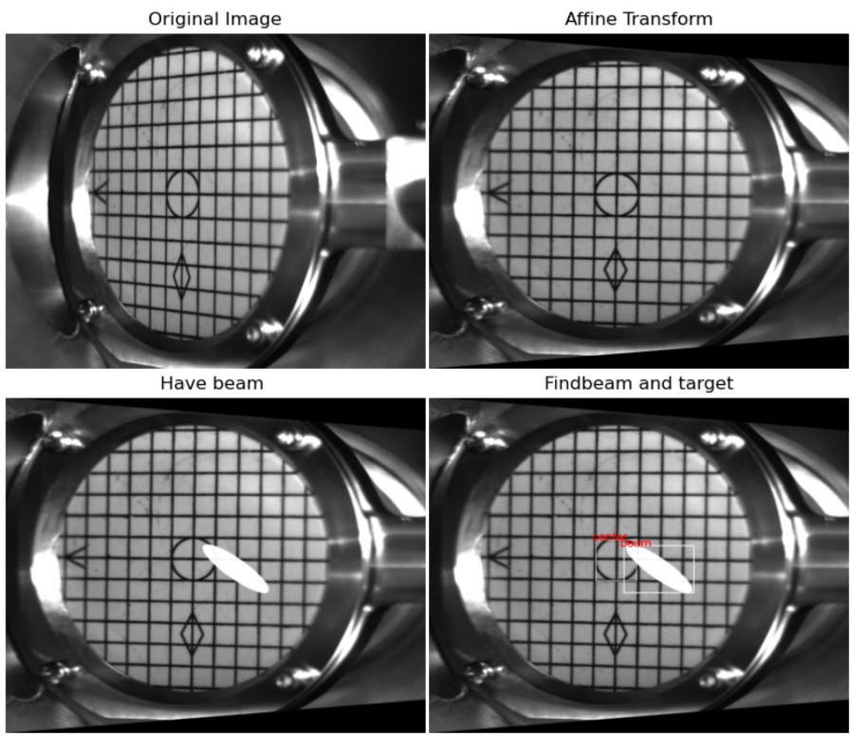

2.7
AI模型在校正铁和荧光靶上的应用2
目标检测算法实现靶心和束斑的检测。
获取束斑相对于靶心的坐标。
为校正铁提供输入。
靶心坐标的识别准确率达到99%以上;束斑目前的识别准确率达到93%左右。
用DNN从CADAIT产生的仿真数据学习。

Slide 13
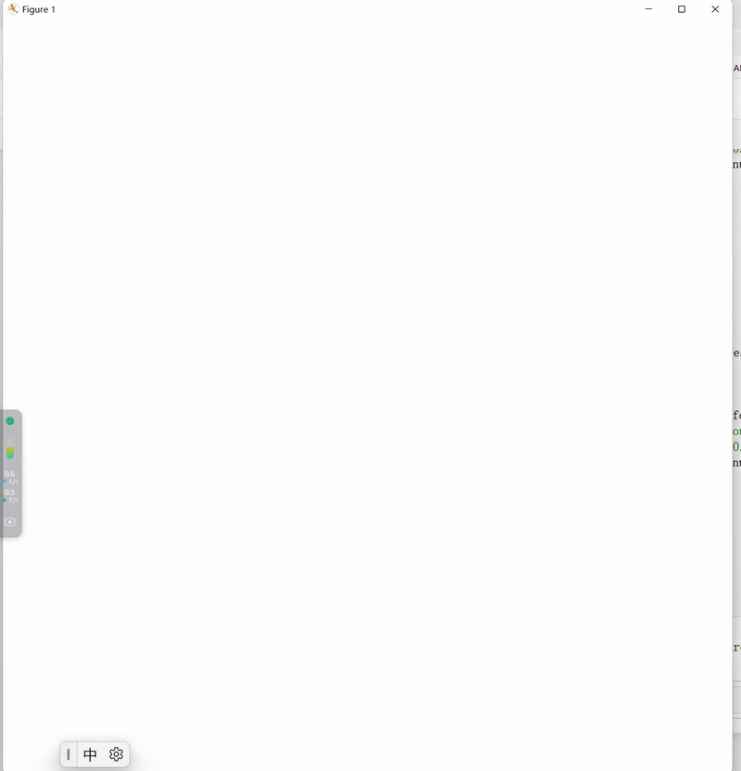
3.1
生成模型用于控制
目标：通过现场真实数据训练，自动生成终端所有设备的控制参数。
生成模型用于控制
GAN/CVAE/扩散模型/transformer/……
全局模型没有现场积累的数据？
用训练DQN的仿真数据 做功能验证！
12

Slide 14
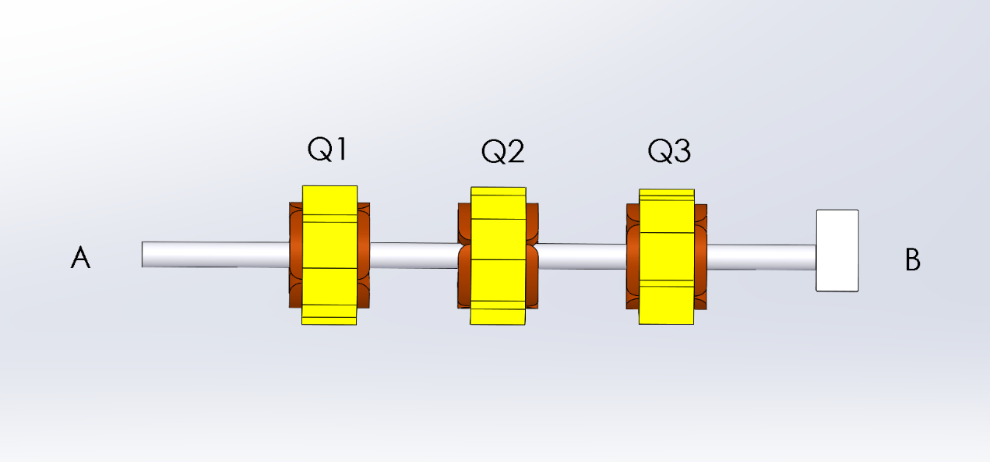
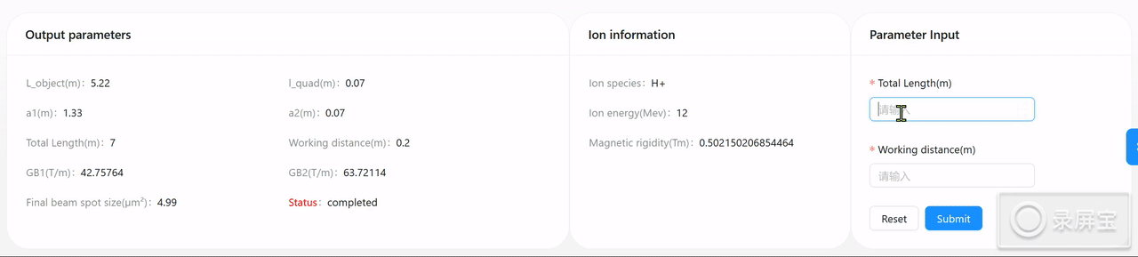
3.2
微束光学系统的智能设计
参数：
束线总长，磁铁宽度
Q1Q2间距，Q2Q3间距，
物距离：A端到Q1左边缘。
工作距离：Q3右边缘到靶心。
设计数据
0.382
CVAE 网络
0.244

Slide 15
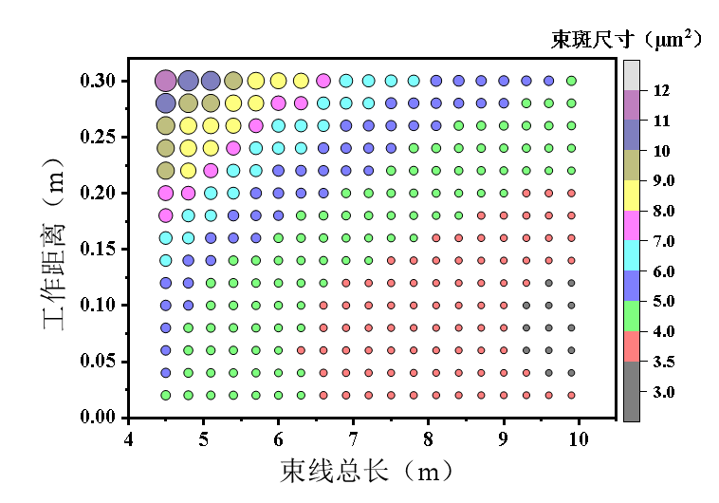
3.2
微束光学系统的智能设计
微束束线结构智能生成网站AIMPer
3 s生成给定输入参数下高性能的微束束线结构
0.382
0.244
理论模拟
模型生成
285条结构<2 min生成
0.244

Slide 16

4
6
总结
我们采用两种技术路线，并行开发了多种AI模型，用于实现微束终端的智能化调束聚焦。所有模型都经过了和仿真装置的测试验证。垂直段和水平段DQN模型也在实际装置中进行了初步测试，表现良好。接下来我们将继续对其他模型进行现场测试和迭代。并最终形成一套由多个模型接续工作从而完成无人化调束聚焦的软件。
另一方面，全局生成模型也展示出了更快速更高效的调束潜力。我们将该模型迁移到微束设计工作中。实现了最优设计参数的快速自动生成。该工作显著加速了微束的设计流程。

Slide 17
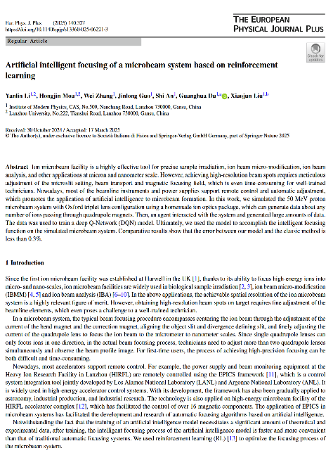
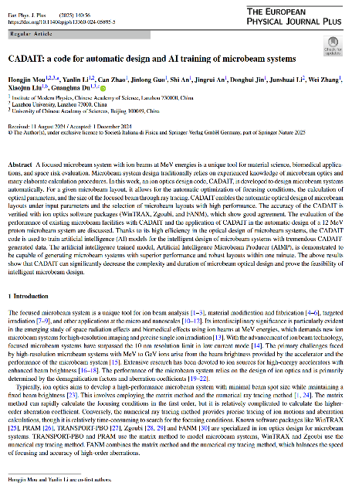
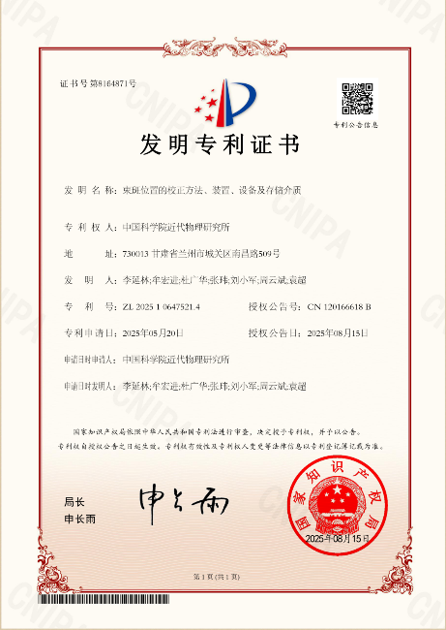



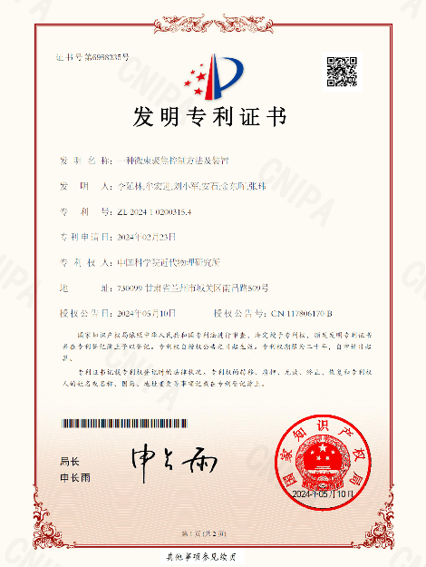
4
6
一 些 成 果

Slide 18
谢 谢 ！
李延林
lyl@impcas.ac.cn

